Slide 1
萬民歸主教會
歡迎大家

Slide 2
十一奉獻
【箴言 3:9～10】
你要以財物和一切初熟的土產、尊榮耶和華．這樣、你的倉房、必充滿有餘、你的酒醡、有新酒盈溢。

Slide 3
十一奉獻方法
網上奉獻：kingsparkchinese.org
PushPay: 請發短信到 77977內容“KPChinese”
支票請開“KPIC”恢復正常聚會時，帶到教會

Slide 4
【約翰福音 3:3】
耶穌回答說：「我實實在在地告訴你，人若不重生，就不能見神的國。」

Slide 5
你們必須重生

Slide 6
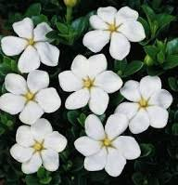
三棵栀子花

Slide 7
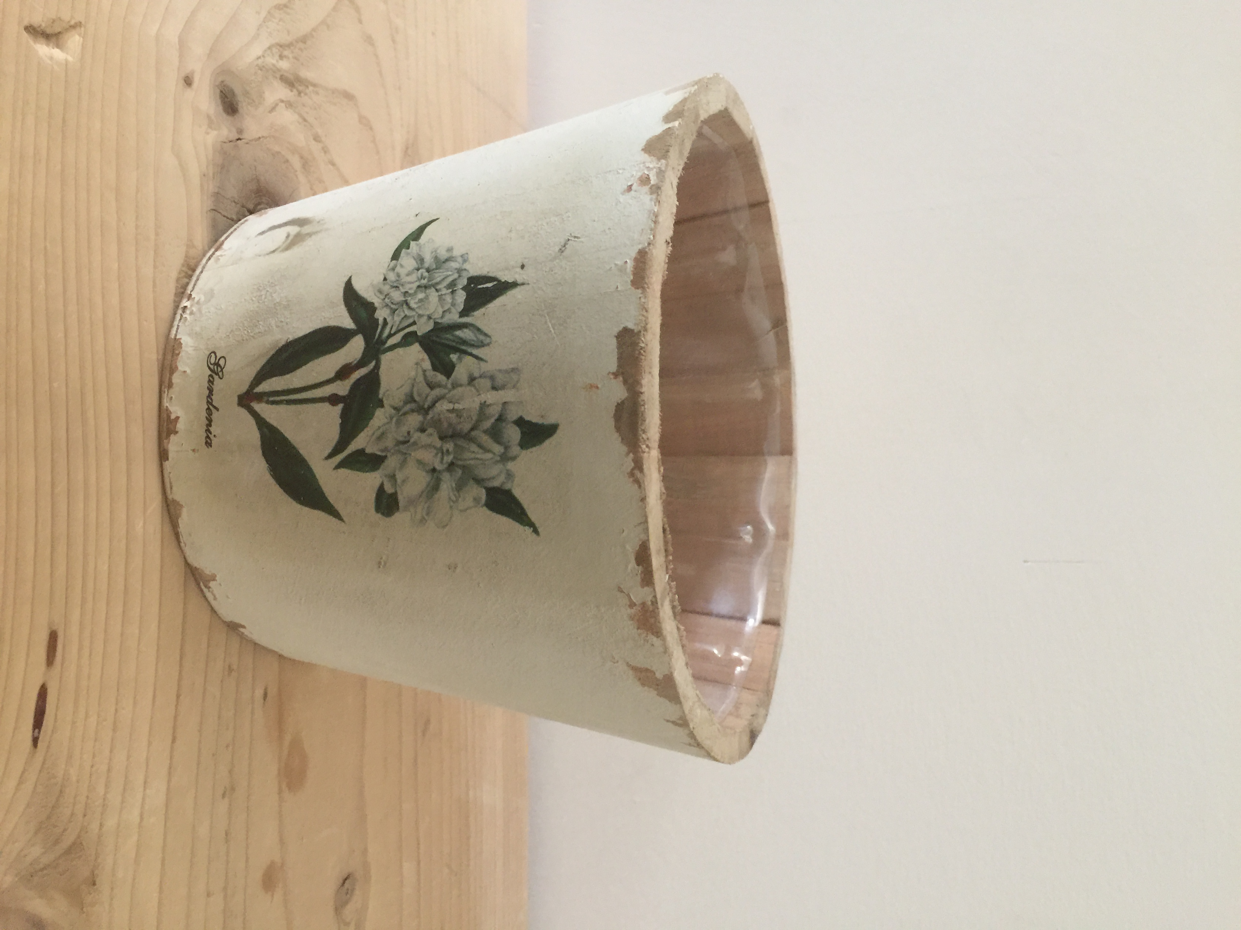
第一棵

Slide 8
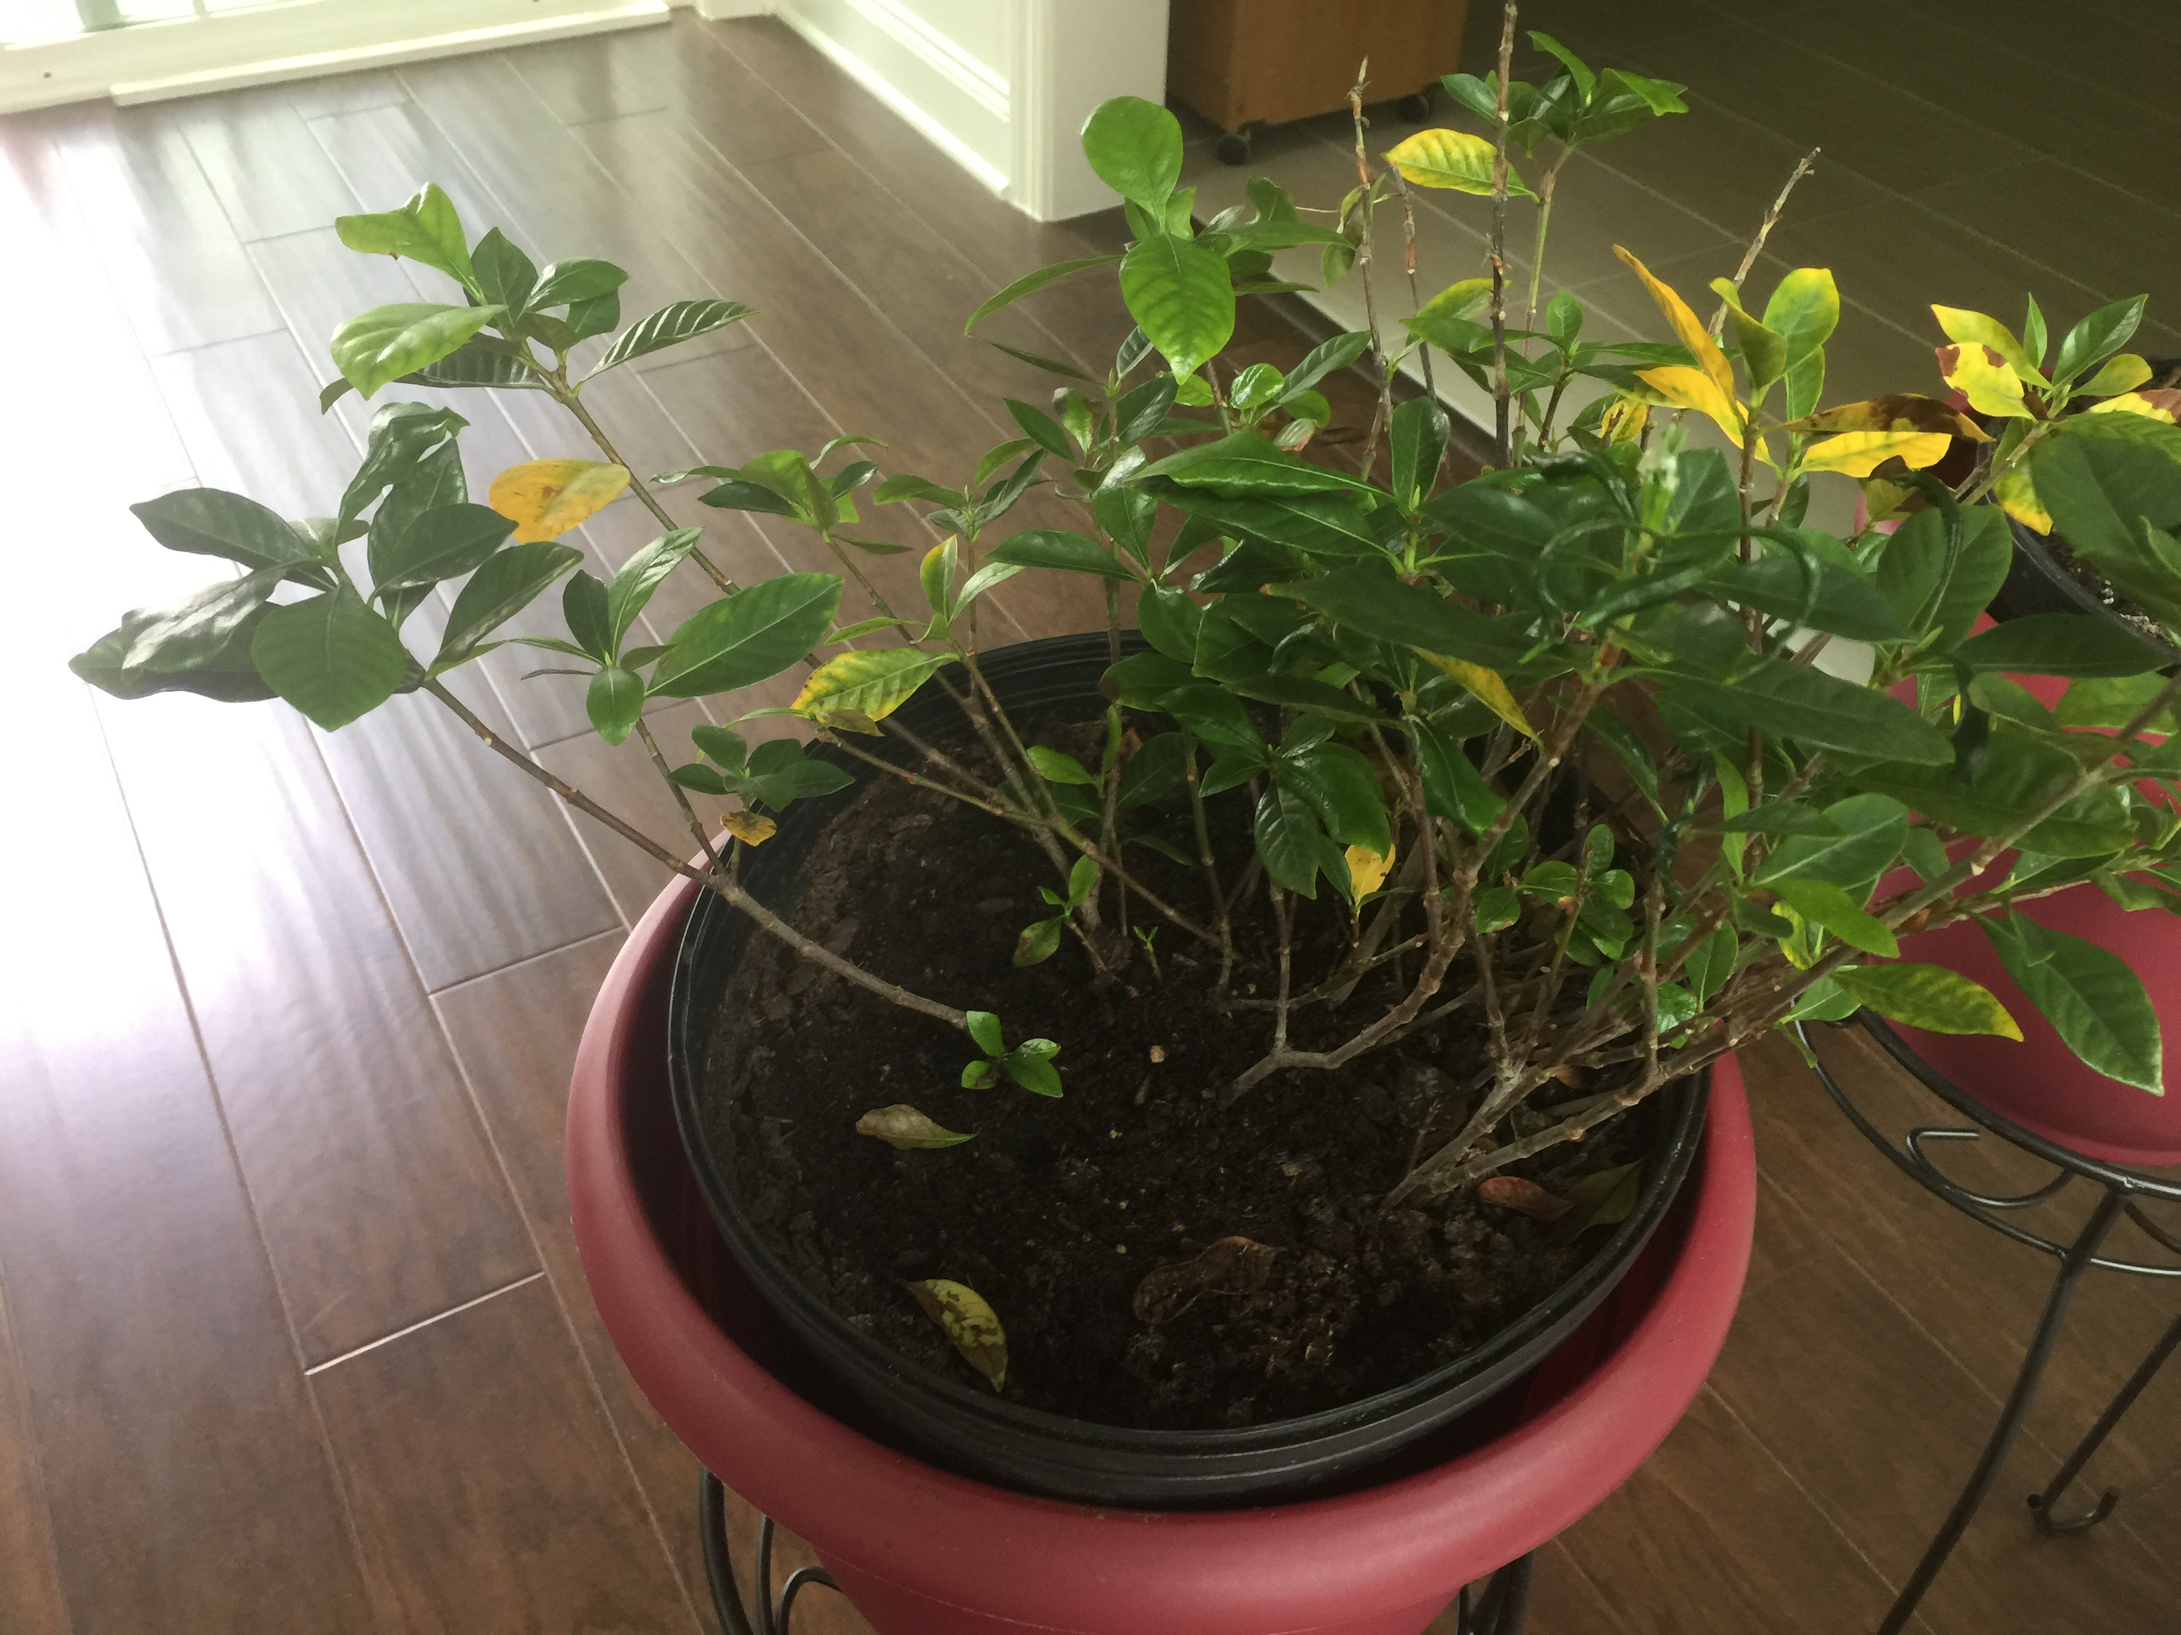
第二棵

Slide 9
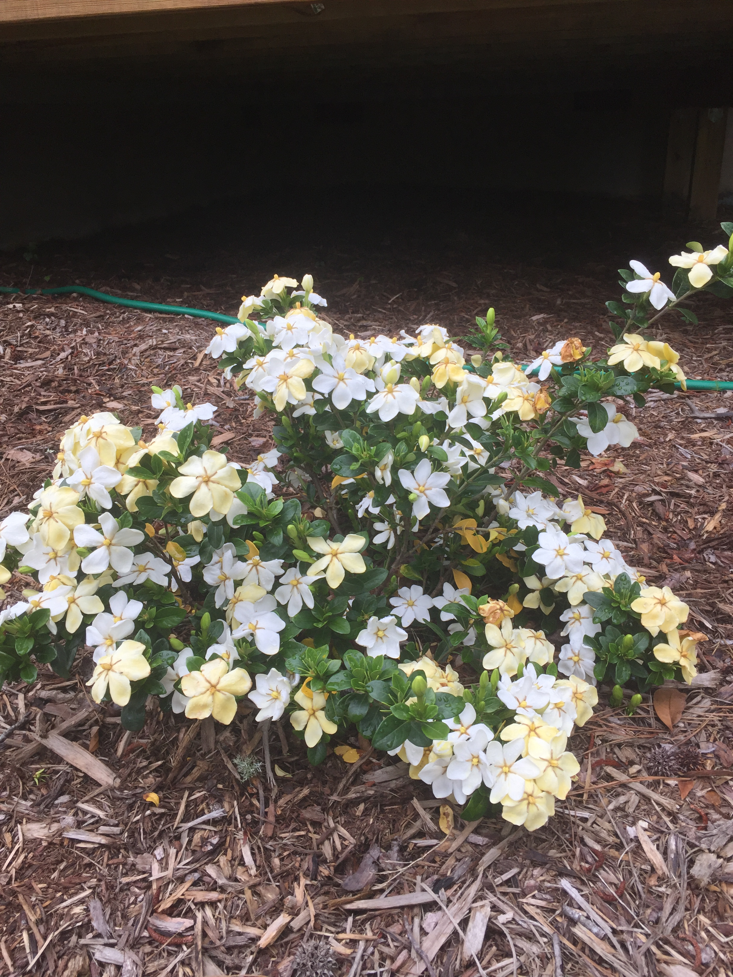
第三棵

Slide 10


Slide 11
梔子花
應該要開花
開花有條件
條件要滿足
我需要專家幫助！

Slide 12
更豐盛的命
不理它
偶爾注意一下
殷勤操練
基督徒需要幫助

Slide 13
聖靈
天國的“教練”

Slide 14
【使徒行傳 2:1～4】五旬節到了，門徒都聚集在一處。 忽然，從天上有響聲下來，好像一陣大風吹過，充滿了他們所坐的屋子； 又有舌頭如火焰顯現出來，分開落在他們各人頭上。 他們就都被聖靈充滿，按著聖靈所賜的口才說起別國的話來。
聽到/感受到/看到/方言

Slide 15
【使徒行傳 2:5～8】那時，有虔誠的猶太人從天下各國來，住在耶路撒冷。 這聲音一響，眾人都來聚集，各人聽見門徒用眾人的鄉談說話，就甚納悶， 都驚訝稀奇說：「看哪，這說話的不都是加利利人嗎？ 我們各人怎麼聽見他們說我們生來所用的鄉談呢？
眾人驚奇

Slide 16
【使徒行傳 2:9～11】我們帕提亞人、瑪代人、以攔人和住在美索不達米亞、猶太、加帕多家、本都、亞細亞、 弗呂家、旁非利亞、埃及的人，並靠近古利奈的利比亞一帶地方的人，從羅馬來的客旅中或是猶太人、或是進猶太教的人，克里特和阿拉伯人，都聽見他們用我們的鄉談，講說神的大作為！」

Slide 17
【使徒行傳 2:12～13】眾人就都驚訝猜疑，彼此說：「這是什麼意思呢？」 還有人譏誚說：「他們無非是新酒灌滿了！」

Slide 18
【使徒行傳 2:14～16】彼得和十一個使徒站起，高聲說：「猶太人和一切住在耶路撒冷的人哪，這件事你們當知道，也當側耳聽我的話。 你們想這些人是醉了，其實不是醉了，因為時候剛到巳初。這正是先知約珥所說的：

Slide 19
【使徒行傳 2:17～18】『神說：在末後的日子，我要將我的靈澆灌凡有血氣的，你們的兒女要說預言，你們的少年人要見異象，老年人要做異夢。 在那些日子，我要將我的靈澆灌我的僕人和使女，他們就要說預言。
講解約珥書預言

Slide 20
【使徒行傳 2:22～24】以色列人哪，請聽我的話：神藉著拿撒勒人耶穌在你們中間施行異能、奇事、神蹟，將他證明出來，這是你們自己知道的。他既按著神的定旨、先見被交於人，你們就藉著無法之人的手，把他釘在十字架上殺了。 神卻將死的痛苦解釋了，叫他復活，因為他原不能被死拘禁。
耶穌受死復活

Slide 21
【使徒行傳 2:25～28】大衛指著他說：『我看見主常在我眼前，他在我右邊，叫我不至於搖動。所以我心裡歡喜，我的靈快樂，並且我的肉身要安居在指望中； 因你必不將我的靈魂撇在陰間，也不叫你的聖者見朽壞。 你已將生命的道路指示我，必叫我因見你的面得著滿足的快樂。』
大衛的預言

Slide 22
【使徒行傳 2:29～31】弟兄們，先祖大衛的事，我可以明明地對你們說，他死了，也葬埋了，並且他的墳墓直到今日還在我們這裡。 大衛既是先知，又曉得神曾向他起誓，要從他的後裔中立一位坐在他的寶座上， 就預先看明這事，講論基督復活說：他的靈魂不撇在陰間，他的肉身也不見朽壞。
預言的講解

Slide 23
【使徒行傳 2:32～35】這耶穌，神已經叫他復活了，我們都為這事作見證。 他既被神的右手高舉，又從父受了所應許的聖靈，就把你們所看見、所聽見的澆灌下來。
是耶穌賜下聖靈

Slide 24
【使徒行傳 2:34～36】大衛並沒有升到天上，但自己說：『主對我主說：「你坐在我的右邊， 等我使你仇敵做你的腳凳。」』 故此，以色列全家當確實地知道：你們釘在十字架上的這位耶穌，神已經立他為主、為基督了。」
神的救贖計劃一步步成就

Slide 25
【使徒行傳 2:37～38】眾人聽見這話，覺得扎心，就對彼得和其餘的使徒說：「弟兄們，我們當怎樣行
？」
聖靈的光照/感動工作

Slide 26
【使徒行傳 2:37～39】彼得說：「你們各人要悔改，奉耶穌基督的名受洗，叫你們的罪得赦，就必領受所賜的聖靈。因為這應許是給你們和你們的兒女，並一切在遠方的人，就是主我們神所召來的
。」
清楚的重生得救步驟

Slide 27
【使徒行傳 2:40～42】彼得還用許多話作見證，勸勉他們說：「你們當救自己脫離這彎曲的世代！」於是，領受他話的人就受了洗，那一天，門徒約添了三千人； 都恆心遵守使徒的教訓，彼此交接、掰餅、祈禱。
一天“門徒”約添三千

Slide 28
【使徒行傳 2:43～47】眾人都懼怕，使徒又行了許多奇事神蹟。 信的人都在一處，凡物公用， 並且賣了田產、家業，照各人所需用的分給各人。 他們天天同心合意恆切地在殿裡，且在家中掰餅，存著歡喜、誠實的心用飯， 讚美神，得眾民的喜愛。主將得救的人天天加給他們。
聖靈的恩賜/果子

Slide 29
彼得第一次接觸聖靈
第一次講道
第一次大收割
第一次大復興

Slide 30
【約翰福音14:12】我實實在在地告訴你們：我所做的事，信我的人也要做，並且要做比這更大的事，因為我往父那裡去。
彼得那天晚上睡得著嗎？

Slide 31
聖靈充滿/澆灌的結果
說方言/神蹟奇事
合一
愛神/愛人
智慧/能力
得救/受洗/作門徒

Slide 32
聖靈的工作
光照/感動/認罪悔改
智慧/啟示/明白真理
恩賜能力
賜下愛。。。。。
哪一樣我們不需要？

Slide 33
怕被人譏誚？
不要怕！
活出聖靈充滿的生命
讓人羨慕！

Slide 34
神為什麼那麼清楚詳細
介紹聖靈？
不要害怕
要歡迎/渴慕祂！

Slide 35
與聖靈建立親近關係
正確認識聖靈
認真對付罪：追求聖潔
不要消滅聖靈的感動
（帖前5:19）

Slide 36
聖靈充滿
領受聖靈的洗 ==》
持續被聖靈充滿 ==》
滿有聖靈 ==》豐盛的生命
聖靈將神的愛澆灌在我們裡面（羅馬書5:5聖靈帶來一切供應）

Slide 37
聖靈 – 天國的“教練”
要感恩
要悔改
要追求

